Slide 1

Parcours des mineures en demande d’IVG
Emmanuelle Lhomme – REVHO
03/02/26

Slide 2
La Loi permet à « toute femme enceinte, majeure ou mineure, qui ne veut pas poursuivre une grossesse de demander à un médecin ou une sage-femme l’interruption de celle-ci, avant la fin de la quatorzième semaine de grossesse » *
Des dispositions particulières obligatoires pour les mineures :
- Accompagnement par un adulte (parent ou autre)
Entretien psycho-social obligatoire
* Article L. 2212-1 du Code de la santé publique

Slide 3

La demande d’IVG doit être faite par la femme mineure elle-même, en dehors de la présence de toute autre personne. *
    Attestation de demande d’IVG
L’obtention du consentement d’un ou des parents ou du représentant légal doit être recherché mais n’est pas obligatoire.
Attestation de consentement parental s’il y a lieu
* Article L2212-7 du Code de la Santé Publique

Slide 4
« Dans le cas où la femme mineure non émancipée désire garder le secret vis-à-vis des titulaires de l'autorité parentale … elle se fait accompagner dans sa démarche par la personne majeure de son choix » *
Le majeur accompagnant :
  ne prend aucune part dans la décision de la mineure
  n’a aucune responsabilité juridique
  peut ne pas être le même tout au long du parcours d’IVG
  son identité est couverte par le secret et n’a pas à être conservée dans le dossier médical
    Attestation d’accompagnement par un majeur :
    « Je, soussigné.e (soignant.e) , atteste avoir reçu pour une demande d’interruption de grossesse, Mme (patiente), accompagnée d’une personne majeure. »
* Circulaire DGS/DHOS n° 2001-467 du 28 septembre 2001 relative à la mise en œuvre des dispositions de la loi du 4 juillet 2001 relative à l'interruption volontaire de grossesse et à la contraception

Slide 5
L’entretien psycho-social est obligatoire pour les mineures.
Il permet:
  un espace d’écoute et de soutien psychologique et social
  de soutenir l’autonomie de la mineure dans la prise de décision
  de dépister des situations de violences
« Il est réalisé par une personne ayant satisfait à une formation qualifiante en conseil conjugal ou toute autre personne qualifiée dans un EICCF, un CPEF / CSS, un service social ou un autre organisme agréé. » Article L2212-4 du Code de la santé publique
  Attestation d’entretien psychosocial
L’entretien psychosocial est gratuit.

Slide 6
Les dispositions légales prévoient que la prise en charge de l’IVG soit protégée par le secret afin de pouvoir préserver l'anonymat de l'intéressée si elle le demande.
    Facturation : respect de la législation sur l’IVG
    Anonymisation possible des données médicales
    Déroulement de l’IVG : le moins de signes visibles et de complications

Slide 7
L’anonymat est « garanti » par la prise en charge à 100% par l’AMO :
100% SS
Tiers payant obligatoire
Absence de décompte envoyé à l’assuré
Article 63 de la loi n°2020-1576 du 14 décembre 2020 de financement de la sécurité sociale pour 2021, parue au Journal officiel du 15 décembre 2020
Il n’est plus nécessaire d’utiliser le NIR anonyme lorsque le NIR réel peut être fiabilisé par un support Vitale.
  La facturation des soins IVG doit être isolée des autres soins
  Attention au respect des procédures pour les actes afférents à l’IVG

Slide 8
Dans le cas où la récupération du NIR réel ne peut être fiabilisé par un support de droit, le professionnel de santé doit utiliser :
  Le NIR fictif 2 55 55 55 + code caisse + 030
  La caisse d’assurance maladie destinataire de la facture sera la caisse de rattachement du professionnel de santé
  La date de naissance réelle ou si impossible la date de naissance fictive : 01/01/2014.
  Si la garantie de l’anonymat n’est pas possible: orienter vers un établissement de santé susceptible de pratiquer l’IVG dans le respect de l’anonymat.
Ameli.fr

Slide 9
Le dépistage des IST
Le dépistage des infections sexuellement transmissibles (Chlamydia trachomatis et Gonocoque) est recommandé pour toute femme en demande d’IVG. Réévaluation de la stratégie de dépistage des infections à Chlamydia trachomatis, HAS, 2018
Ordonnance Forfait FPB pris en charge à 100%, sans avance de frais et sans décompte de SS.
  Proposer l’auto-prélèvement
  Attention au lieu de réalisation du prélèvement, au respect des règles de facturation

Slide 10
Méthode médicamenteuse
La minorité ne constitue pas une contre-indication à réaliser l’IVG médicamenteuse en ville
Mais:
  Attention à la sécurité physique : pas d’IVG médicamenteuse dans le secret total
  Attention aux effets secondaires et complications possibles : une IVG instrumentale peut être mieux vécue
  Attention au respect de la confidentialité en ville (facturation des actes associés)

Slide 11
Méthode instrumentale
Possible sous anesthésie locale ou générale, en ES ou en CDS, même pour les mineures.
L’ensemble des actes médicaux nécessaires à la réalisation de l’IVG, et notamment l’anesthésie quel que soit son type, peuvent être effectués sans autorisation autre que celle de la femme mineure.
  Attention à la confidentialité : identité anonymisée
  Obligation de présence d’un majeur pour la sortie d’hospitalisation
  Attention aux horaires

Slide 12
IVG et scolarité
Les dispositions légales du secret de l’IVG prévalent sur les dispositions règlementaires imposant au chef d’établissement d’informer les parents sur les absences de l’élève mineure.
Le chef d’établissement ne communiquera pas cette information sous réserve d’avoir été informé par écrit de ce que l’élève est absente pour « un motif médical dont elle est légalement autorisée à garder le secret ».
  En discuter avec la mineure pour s’en assurer et rédiger un certificat si besoin

Slide 13
Les dispositifs gratuits pour les < 26 ans
Parcours contraceptif (consultations, examens biologiques) pris en charge à 100% sans avance de frais; contraceptifs pris en charge par l’Assurance maladie délivrés gratuitement en pharmacie et protégés par le secret.
    Attention : Ordonnances contraception isolées
CSS : médicaments ou dispositifs contraceptifs gratuits aux mineures désirant garder le secret
CeGIDD: dépistages des IST sans prescription médicale, de façon anonyme et gratuite.
Laboratoires de ville : dépistage des IST gratuit et confidentiel sur présentation de la carte vitale. « Mon test IST »

Slide 14
Mineurs et relations sexuelles
Un majeur n'a pas le droit d'avoir des relations sexuelles avec un mineur de moins de 15 ans (Article 227-25 du Code pénal).
Après 15 ans, s'il est d'accord, un.e mineur.e peut avoir des relations sexuelles avec un adulte sauf si ce dernier est l'un de ses ascendant.e.s ou s'il abuse de l’autorité que lui confèrent ses fonctions (Article 227-27 du Code pénal).
Entre mineurs de moins de 15 ans, les relations sexuelles ne sont pas interdites par la loi et ne peuvent être poursuivies à condition qu'il n'y ait pas agression au sens de la loi (violence, contraintes, menaces ou surprises).
Des violences sont plus fréquemment associées lors de rapports sexuels chez les jeunes mineurs.
  Une attention particulière sera portée aux mineures de moins de 15 ans.

Slide 15
Violences sexuelles sur mineurs = signalement
La Loi exige le signalement de toute situation où « la santé, la sécurité ou la moralité d'un mineur non émancipé sont en danger » Article 375 du Code civil
Toute personne témoin ou soupçonnant un enfant en danger ou risquant de l'être doit signaler les faits.
Le secret professionnel auquel sont tenus les professionnels de santé n’est pas applicable dans les cas où la Loi impose la révélation du secret, y compris sans l’accord de la victime. Article 226-13 du Code pénal et Article 226-14 du Code pénal ; Instruction relative à la structuration de parcours de soins pour les enfants victimes de violences
  répondre à la demande de soins (IVG) ET protéger la mineure

Slide 16
IP ou signalement
Situation non urgente = Information Préoccupante
Transmission à la CRIP : cellule de recueil des informations préoccupantes, instance du conseil départemental.
Situation urgente = Signalement Judiciaire au Procureur de la République (mauvais traitements avérés, révélation d’abus sexuel, …)
Transmission au substitut du procureur du Tribunal de grande instance du lieu de résidence habituelle du mineur
Le mineur et les responsables légaux seront informés de la rédaction de l’IP ou du SJ sauf dans le cas où cela serait préjudiciable pour le mineur.
  En cas de suspicion de viol, le produit de conception peut être recueilli sur réquisition judiciaire. (IVG instrumentale)

Slide 17
Les indispensables
Consentement signé
Attestation d’entretien psycho-social
Recueil du consentement parental
ou
Attestation de présence d’un majeur accompagnant
Facturation du Forfait IVG Vitale 100% ou NIR anonyme ou ES
Facturation des actes associés Vitale 100% ou NIR anonyme ou ES
Prescription contraception isolée
Prescription dépistage IST forfait FUB ou CEGIDD ou ES
Dépistage des violences

Slide 18
Merci
PPT largement inspiré du Référentiel « IVG chez la femme mineure » Réseau de Périnatalité d’Occitanie
2024_IVG_Femme_Mineure, référentiel accessible sur www.perinatalite-occitanie.fr

Slide 19
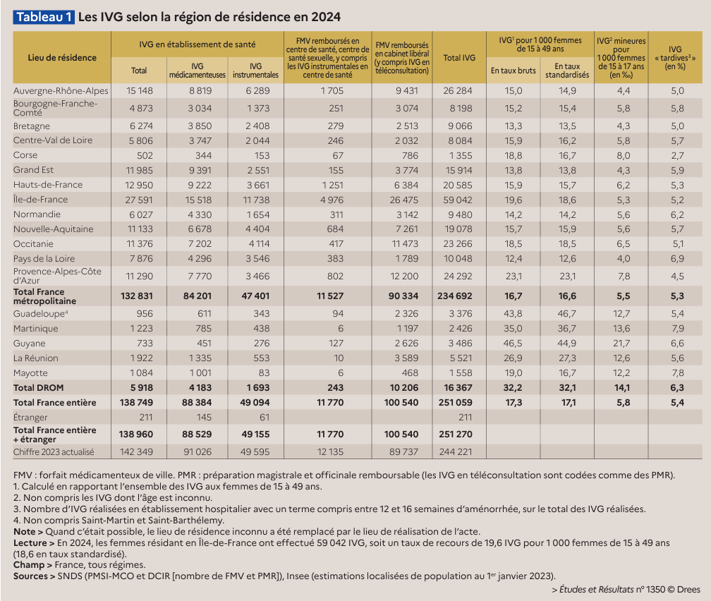

Slide 20
